Slide 1


Ana Caroline F Silva
RA: 1840481822034
Laboratório de Engenharia de Software

Slide 2
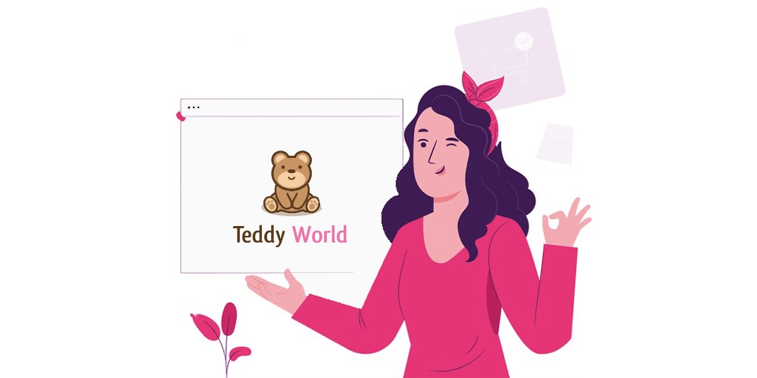
A empresa Teddy World nos contactou apresentando a necessidade de uma plataforma e-commerce para realizar vendas de seus produtos(pelúcias)
Apresentação do Cliente

Slide 3

Uma plataforma e-commerce para venda de pelúcias.
Cada pelúcia é composta dos seguintes atributos:
Imagens
Titulo
Subtitulo
Cores
Categorias
Tamanho
Preço
Proposta Tema

Slide 4








Tecnologias utilizadas

Slide 5
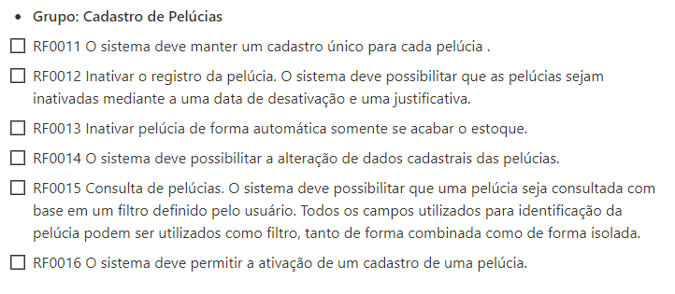
Requisitos Funcionais

Slide 6
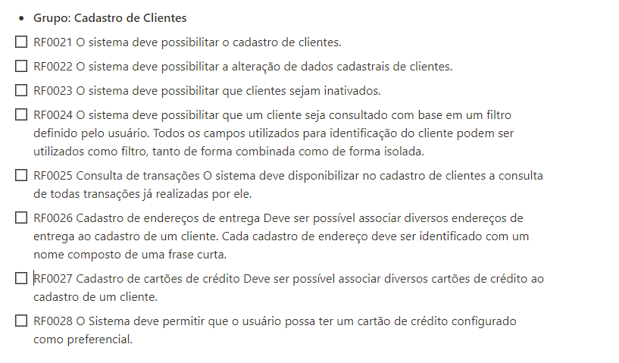
Requisitos Funcionais

Slide 7
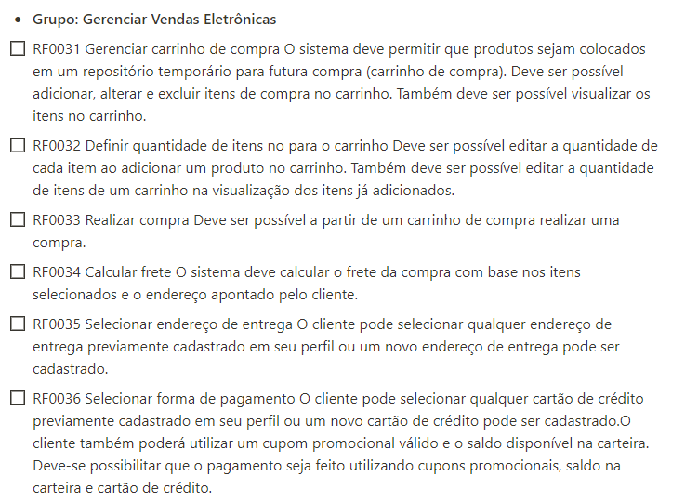
Requisitos Funcionais

Slide 8
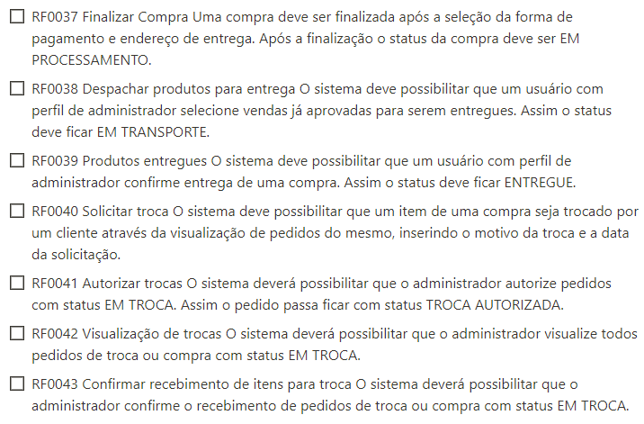
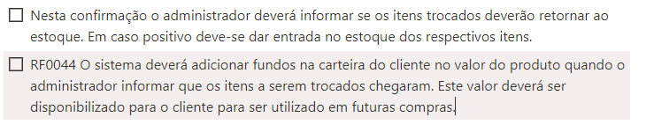
Requisitos Funcionais

Slide 9
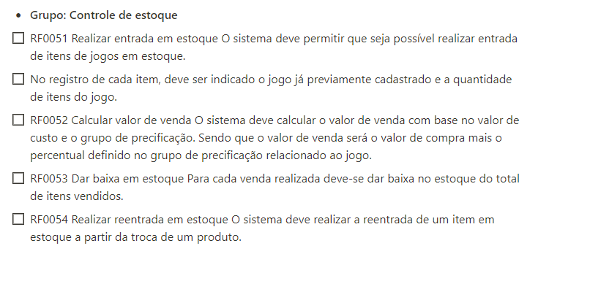
Requisitos Funcionais

Slide 10
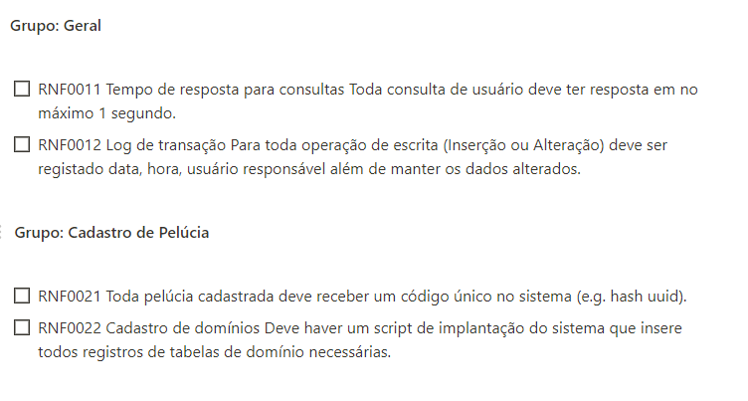
Requisitos Não Funcionais

Slide 11
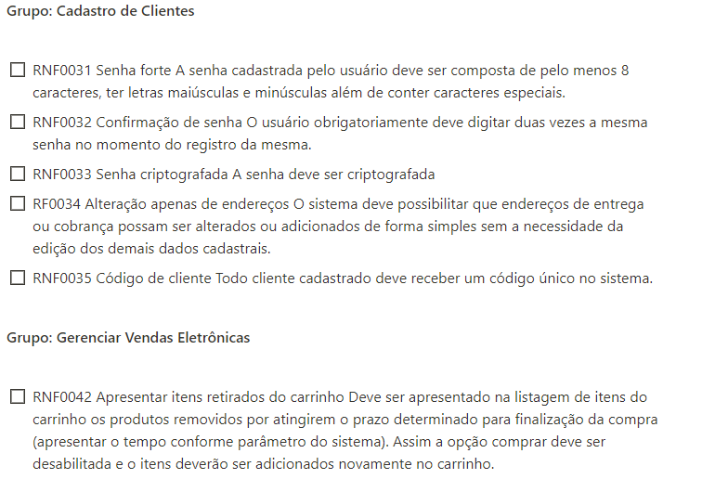
Requisitos Não Funcionais

Slide 12
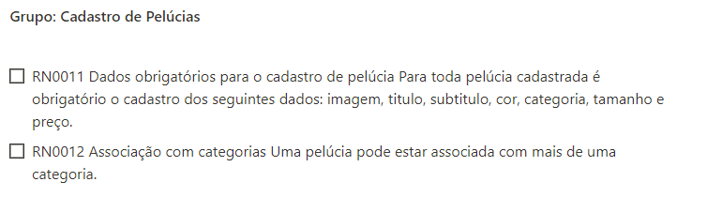
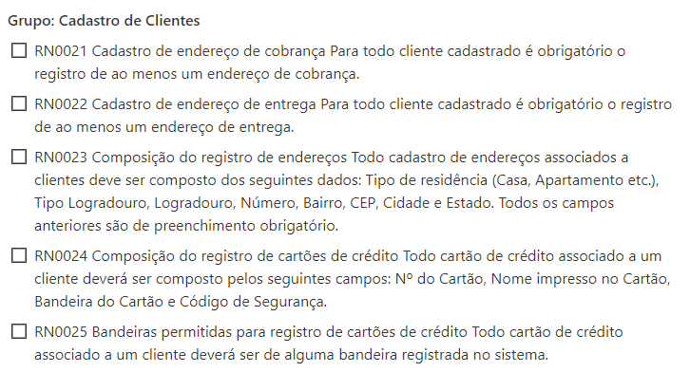
Regras de Negócio

Slide 13
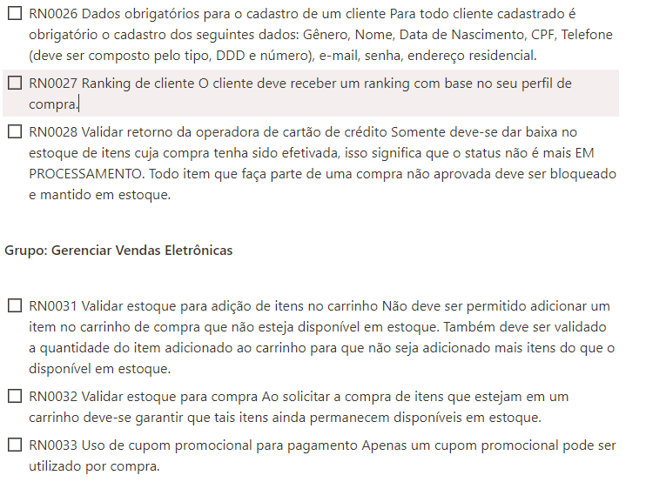
Regras de Negócio

Slide 14
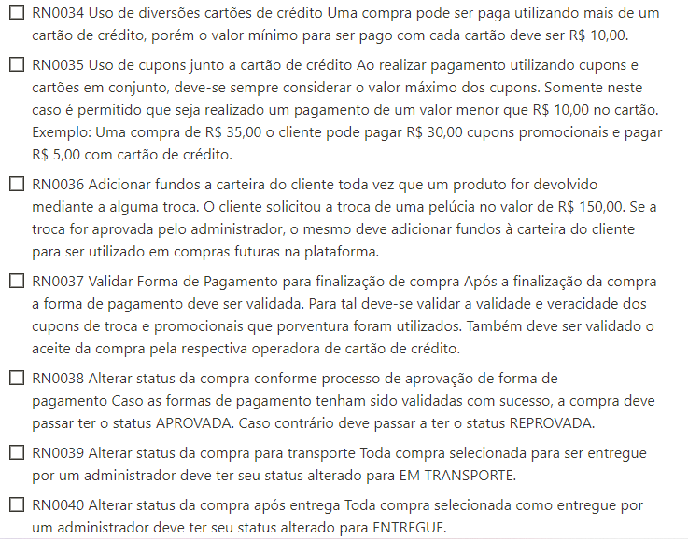
Regras de Negócio

Slide 15
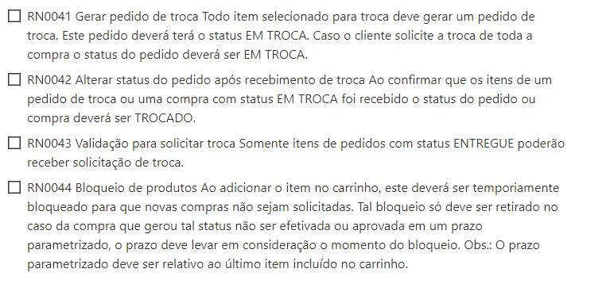
Regras de Negócio

Slide 16
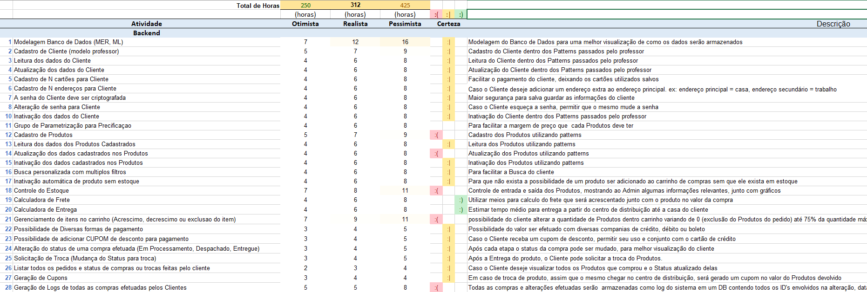
Estimativa

Slide 17
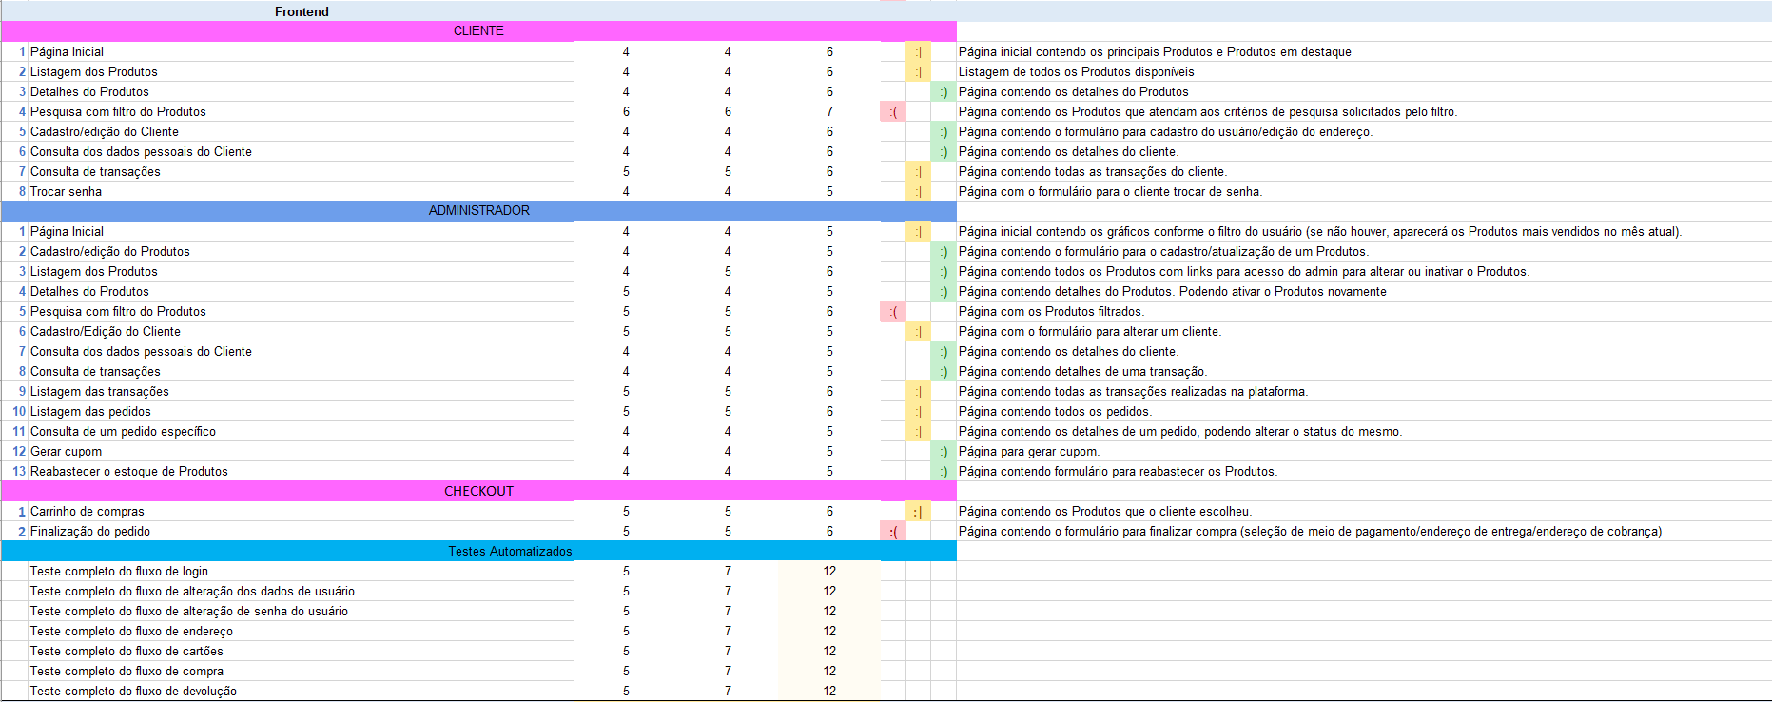
Estimativa

Slide 18
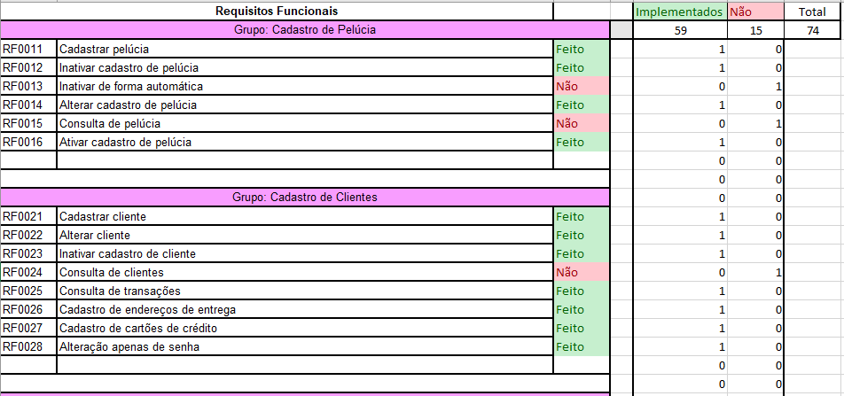
Checklist Requisitos Implementados

Slide 19
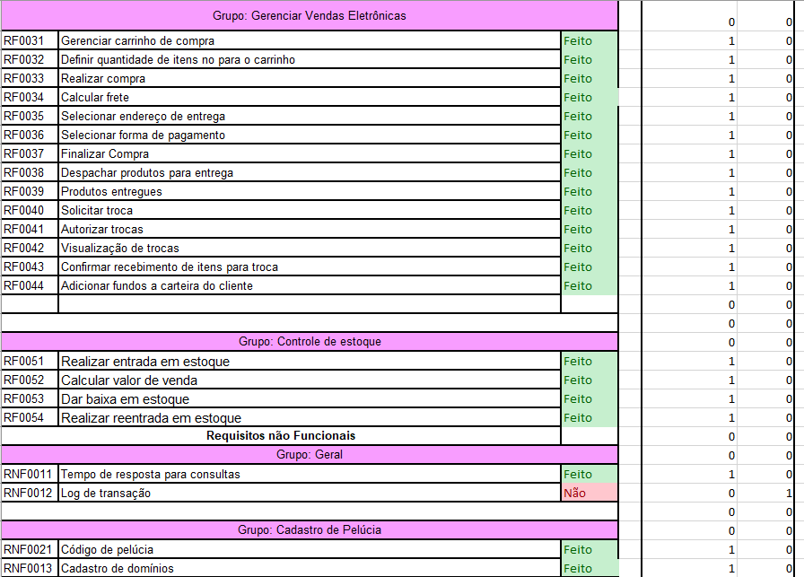
Checklist Requisitos Implementados

Slide 20
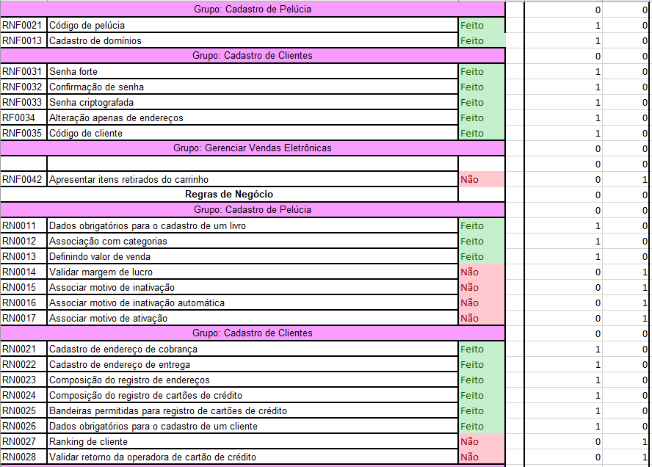
Checklist Requisitos Implementados

Slide 21
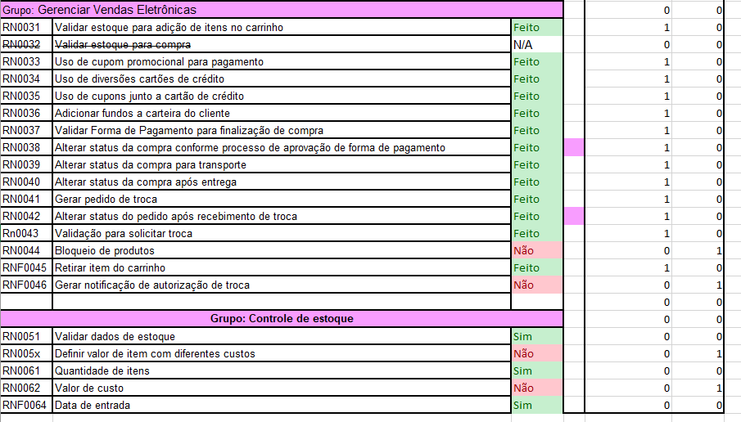
Checklist Requisitos Implementados

Slide 22
Proposta Técnica Comercial
• O escopo desta proposta trata dos requisitos para o desenvolvimento do E-commerce de Pelúcias (Teddy World)
Não é escopo desta proposta desenvolvimento dos itens abaixo:
• Qualquer requisito relacionado ao módulo de contas a pagar;
• Matriz de acesso e controles de autorização;
• Meios de pagamento que não seja cartão;
• Integração com Receita Federal e outros órgãos governamentais;
• Emissão de Nota Fiscal automática;
• Conciliação bancária.

Slide 23
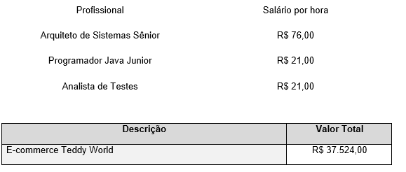
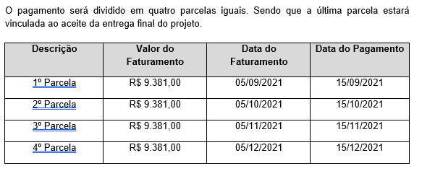
Proposta Técnica Comercial
• Para desenvolvido deste projeto foi necessário a alocação dos seguintes profissionais:

Slide 24
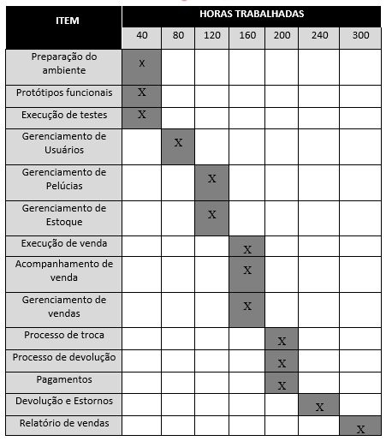
Proposta Técnica Comercial
Cronograma de horas

Slide 25
Proposta Técnica Comercial
Premissas e Confidencialidade
A Teddy World deverá fornecer o ambiente de produção;
A Teddy World deverá informar quem será o focal point, para esclarecimentos de dúvidas técnicas e de negócio;
3. O tempo de mobilização para o início do projeto será de 10 dias após o aceite desta proposta;
4. Para início do projeto é necessário que a Teddy World forneça informações e registros de estoque atualmente presentes na empresa;
É vedada a cópia ou divulgação de seu conteúdo, no todo ou em parte, por qualquer processo ou meio, sem a expressa autorização da FATEC MOGI DAS CRUZES, bem como o uso para quaisquer outros fins.

Slide 26
DVP – Documento de visão de projeto
Este documento visa trazer a visão do projeto em seu escopo prioritário e o que ele mira alcançar em seu funcionamento total, estabelecendo critérios de desenvolvimento e estruturas necessárias para seu funcionamento, exibindo as tecnologias utilizadas, padrões adotados, possibilidades etc.

Slide 27
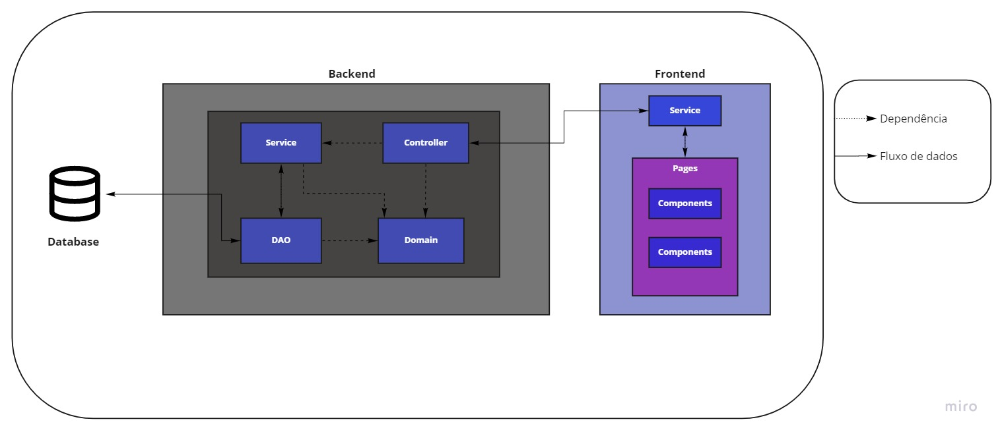
DVP – Representação da Arquitetura

Slide 28
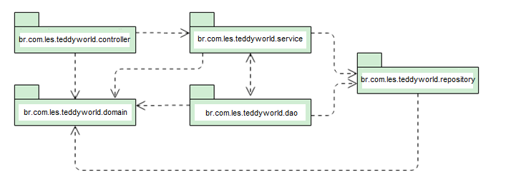
DVP – Diagrama em pacotes

Slide 29
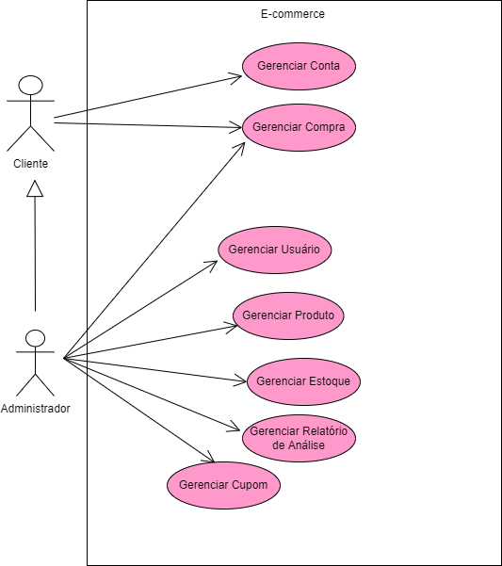
DVP – Diagrama caso de uso

Slide 30
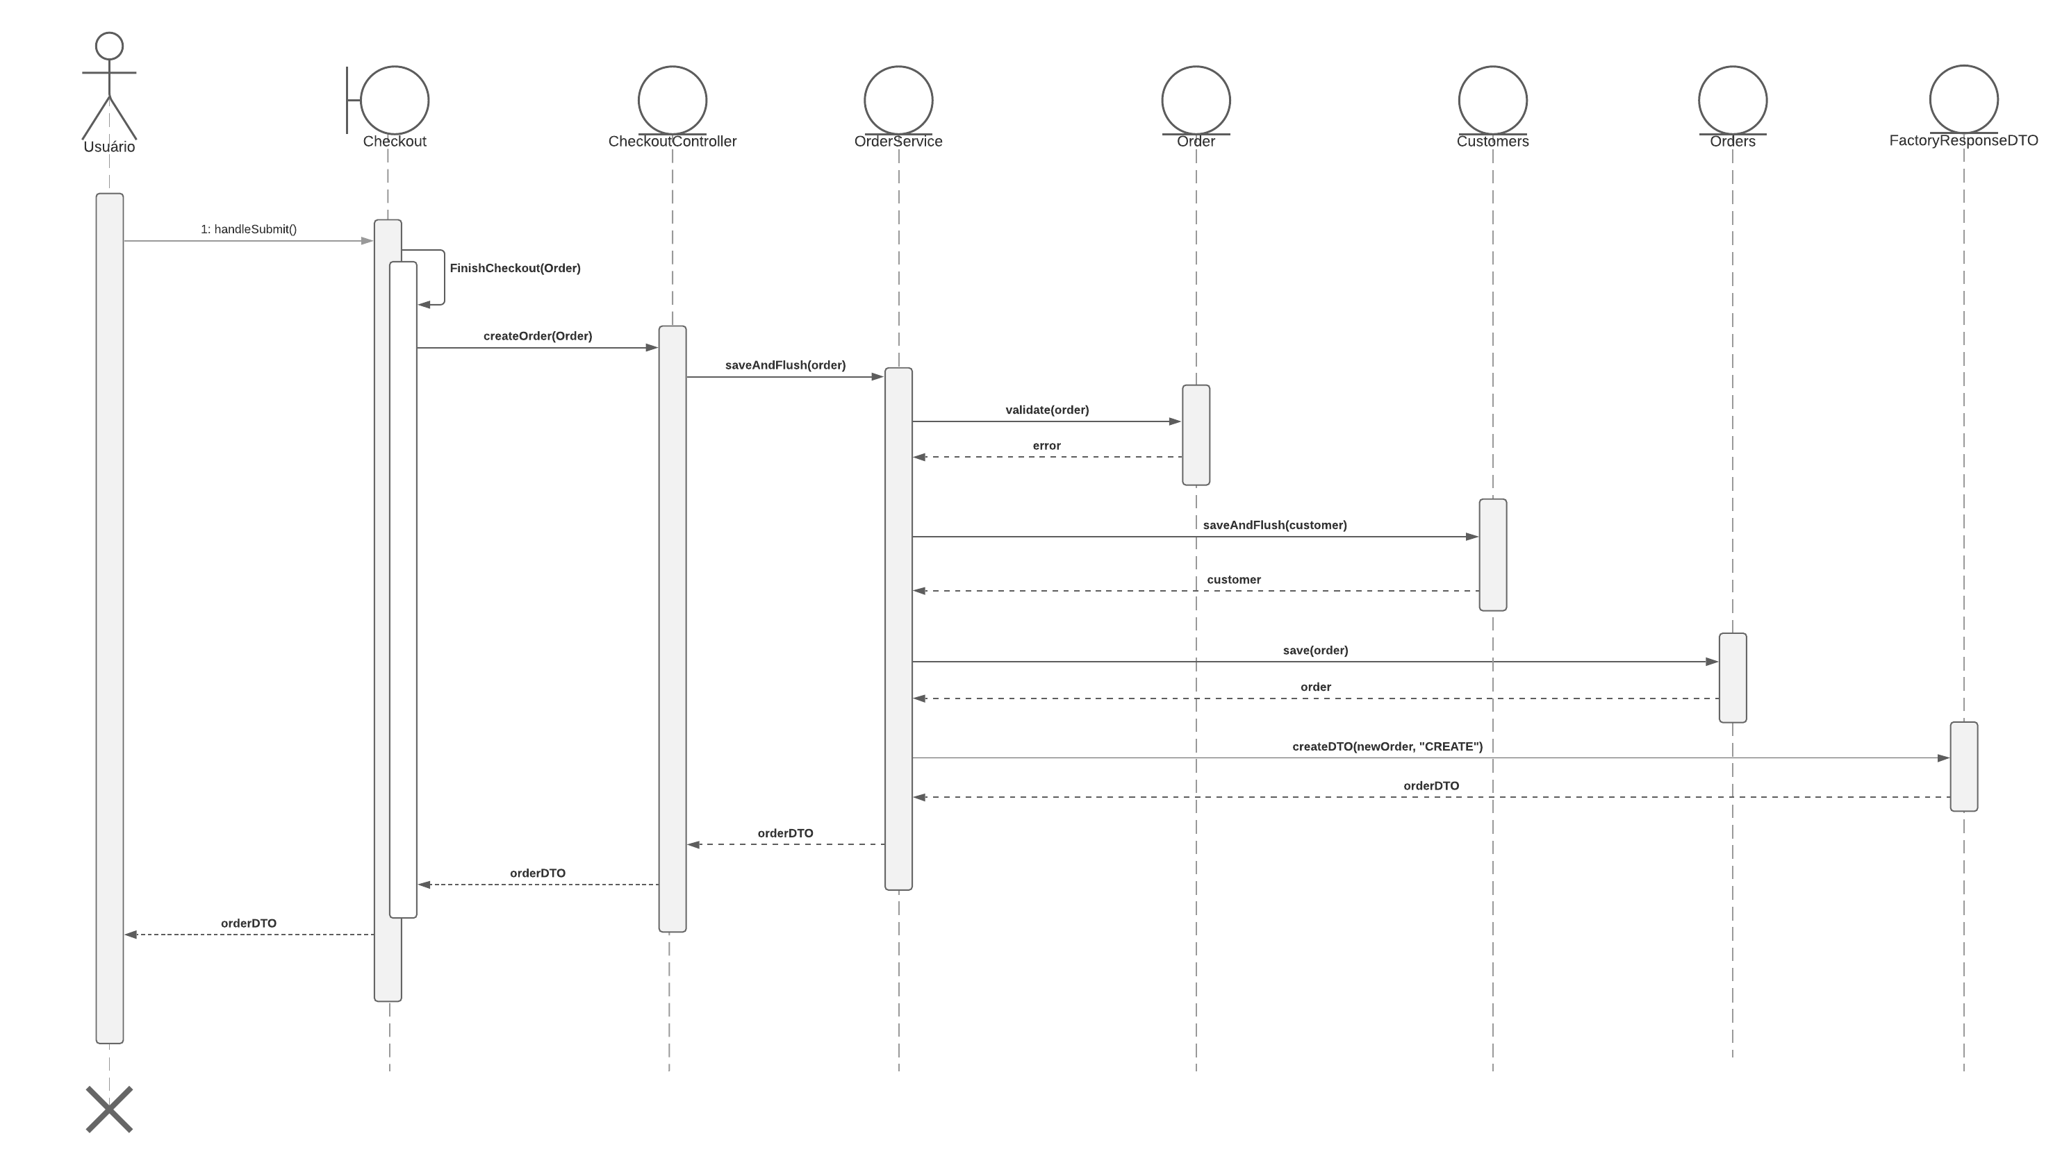
DVP – Diagrama de sequência (Condução de Venda)

Slide 31
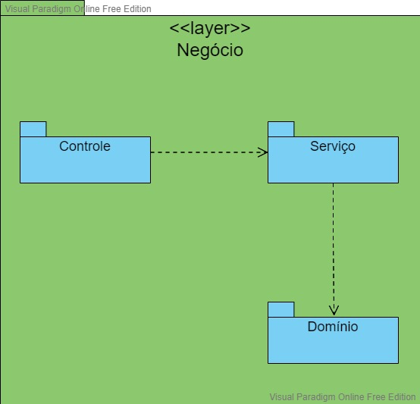
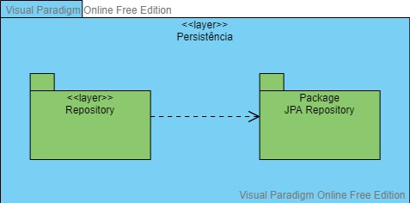
DVP – Diagrama de Camadas
Camada de Apresentação - Nesta camada, temos o pacote ReactJS que contém todo os arquivos e componentes necessários para a exibição das informações para usuário, o que engloba páginas HTML, imagens, códigos typescript, svgs, dentre outros.
Camada de Negocio
Camada de Persistência

Slide 32
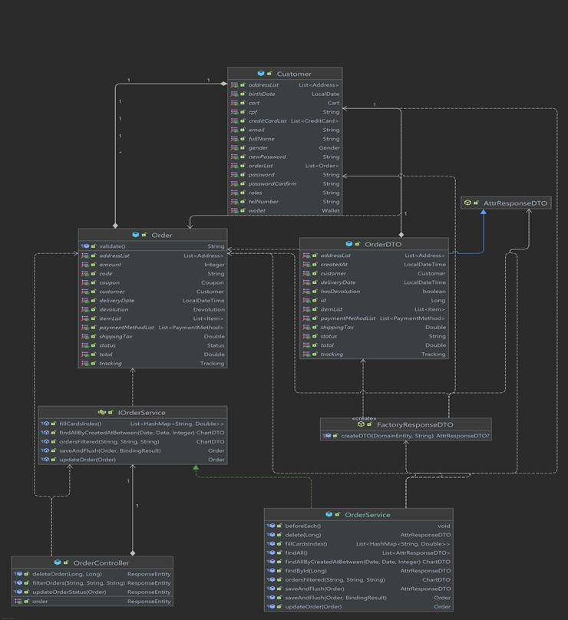
DVP – Diagrama Classe de implementação

Slide 33
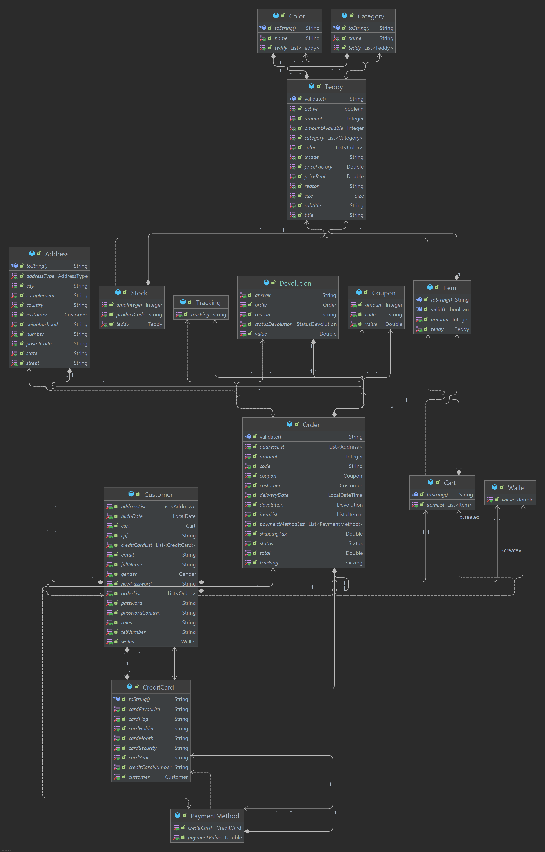
DVP – Diagrama Classe de Domínio

Slide 34
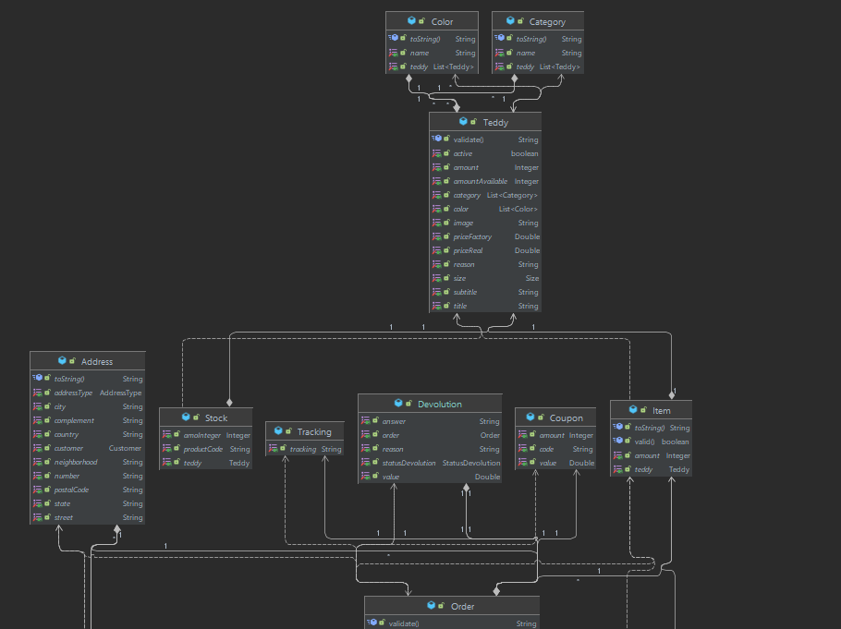
DVP – Diagrama Classe de Domínio

Slide 35
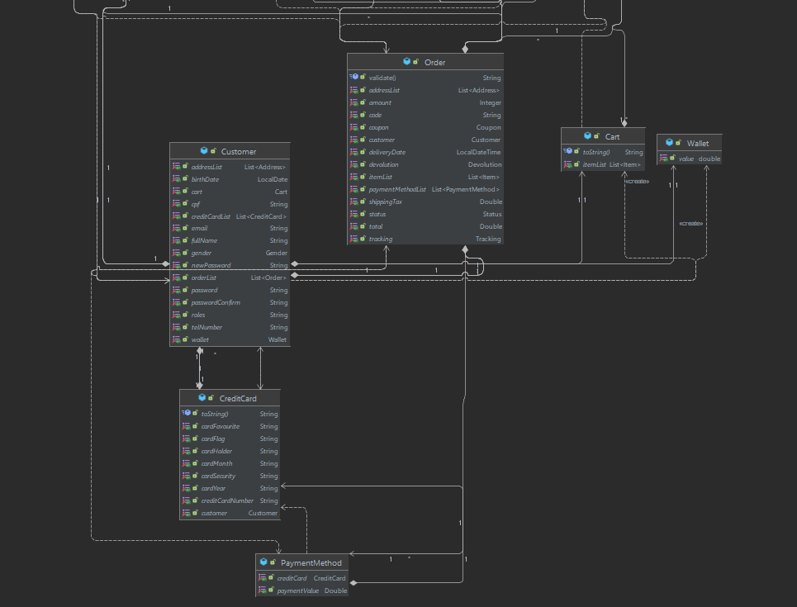
DVP – Diagrama Classe de Domínio

Slide 36
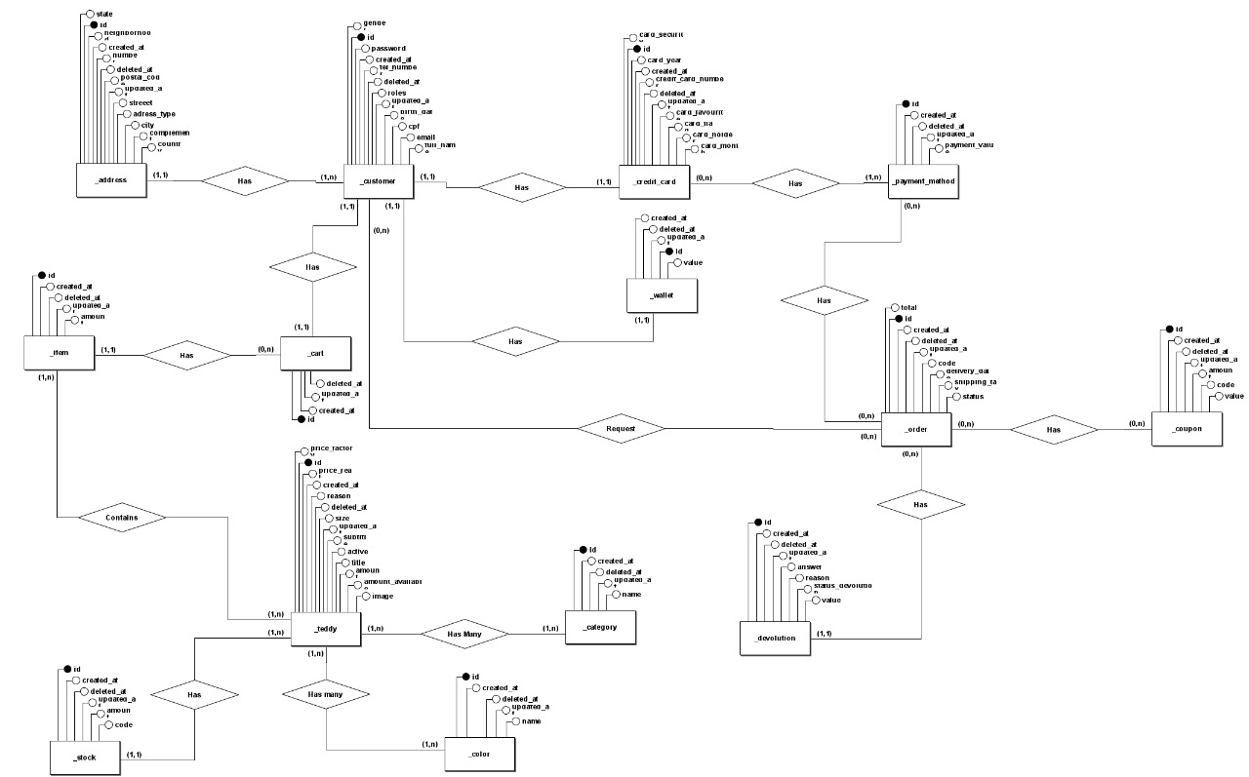
DVP – Banco de dados Modelo Lógico

Slide 37
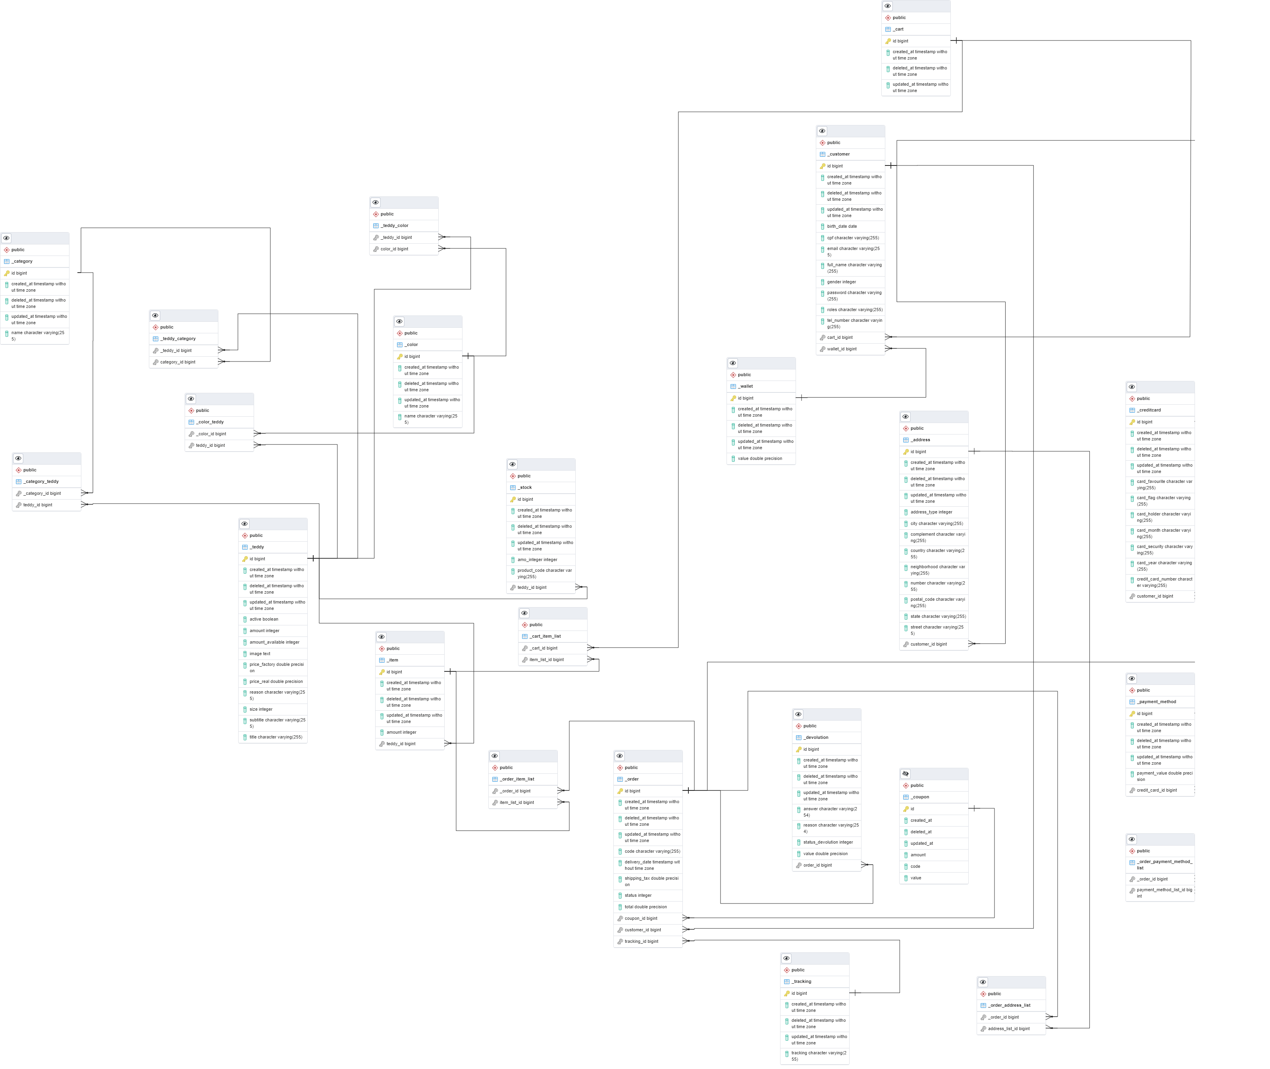
DVP – Banco de dados Modelo Físico

Slide 38
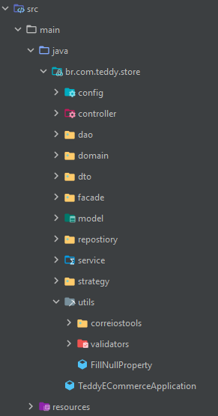
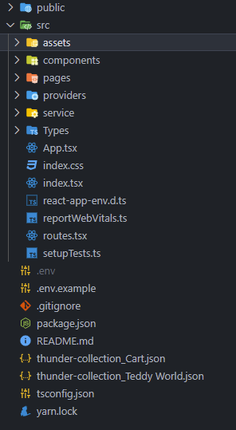
Estrutura da codificação
Back-end
Front-end

Slide 39
Apresentação das Telas

Slide 40
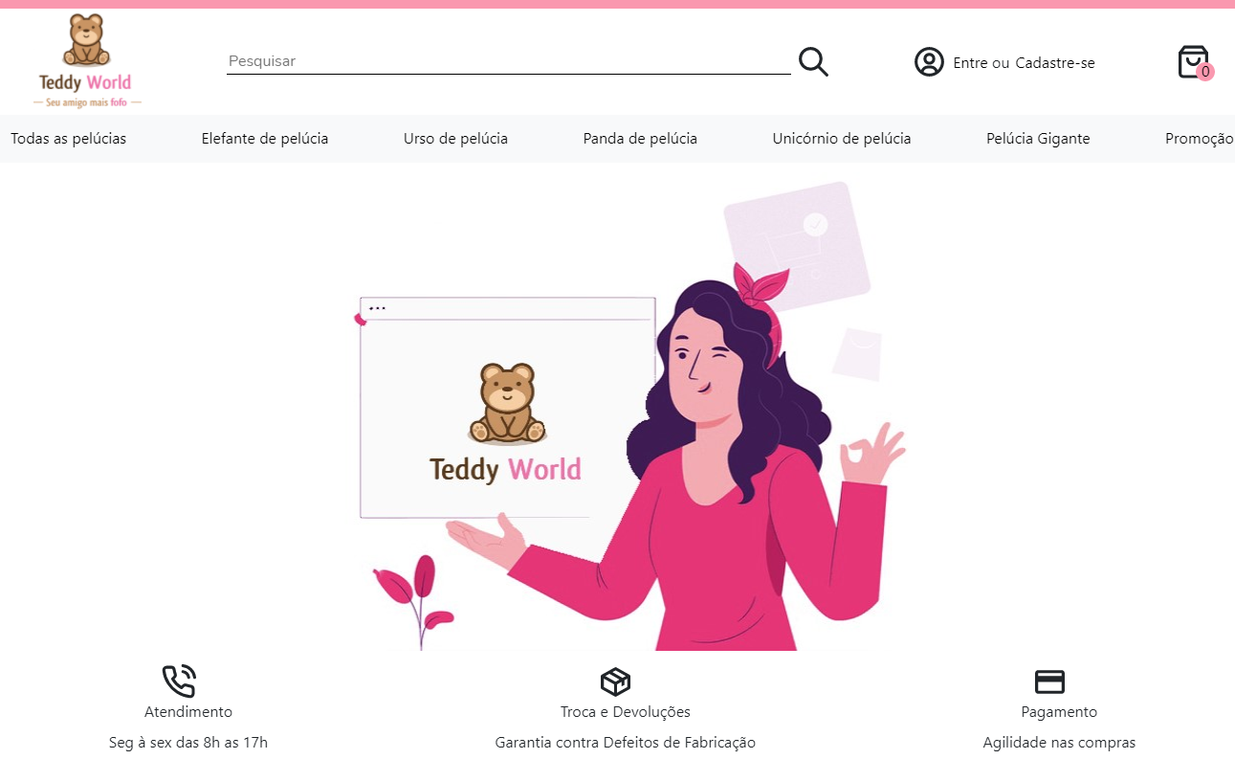
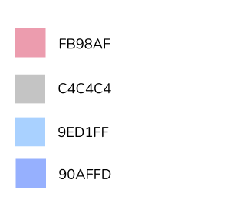
Designer Home Page
Publico alvo
Mulher
Criança
Palheta utilizada

Slide 41
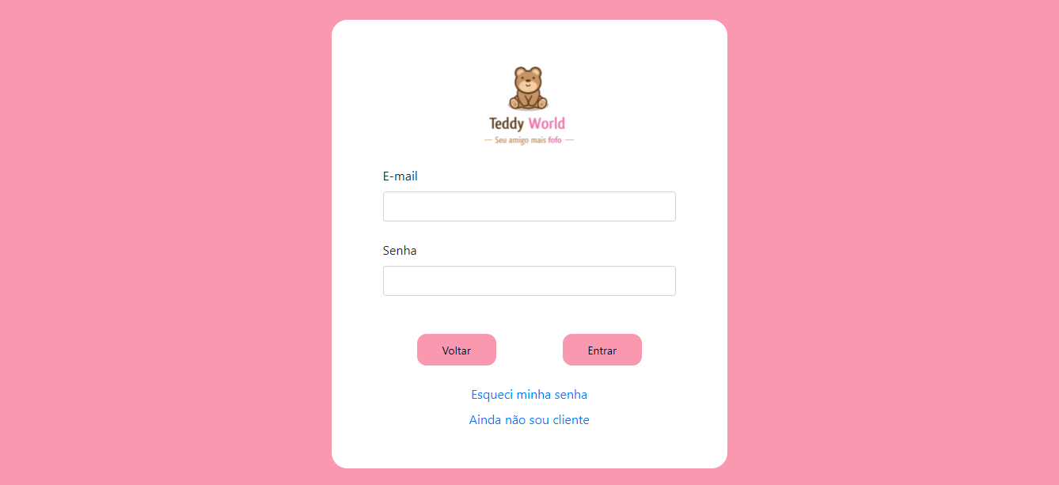
Tela de Login

Slide 42
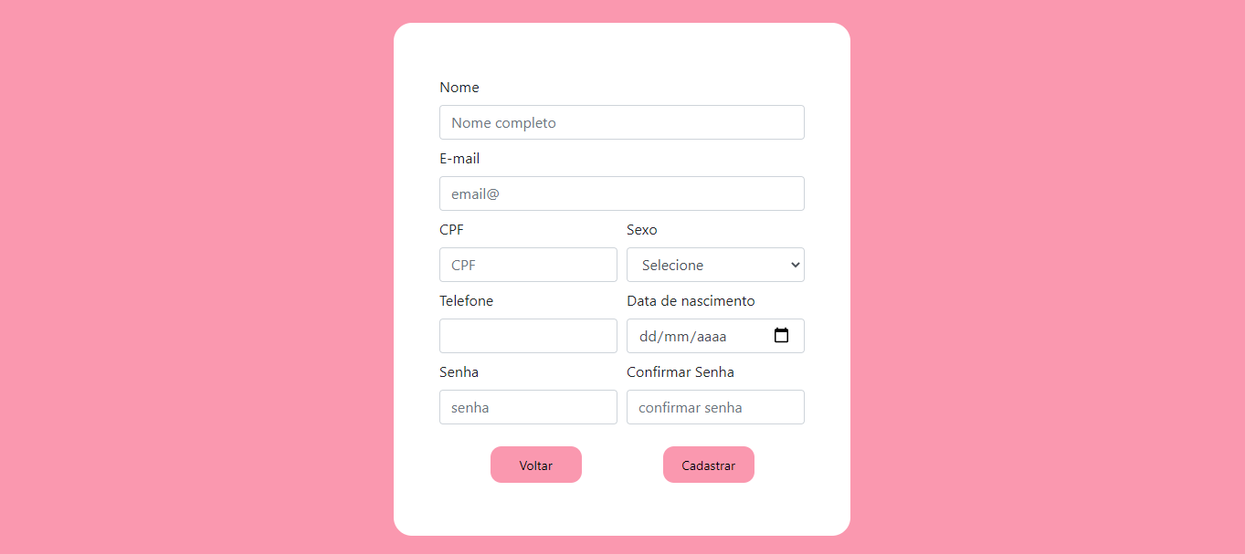
Tela de cadastro

Slide 43
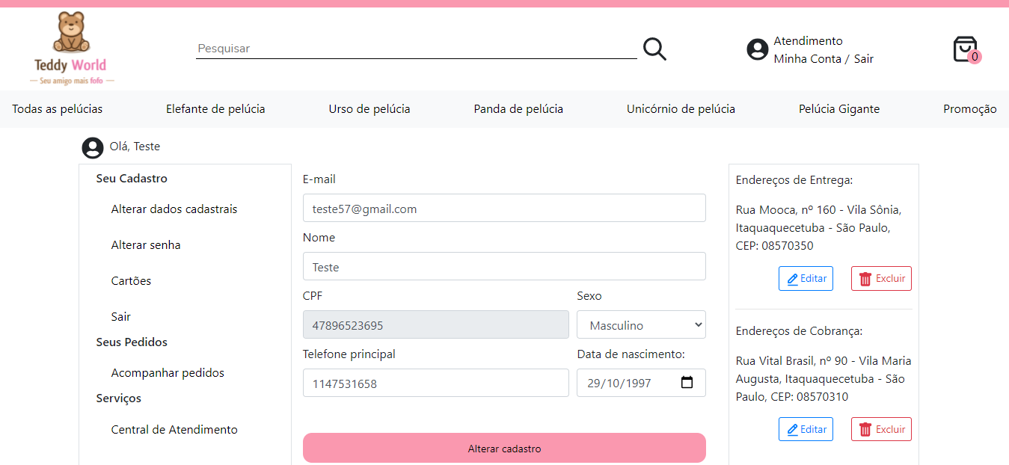
Tela Alteração de Dados - Endereço

Slide 44
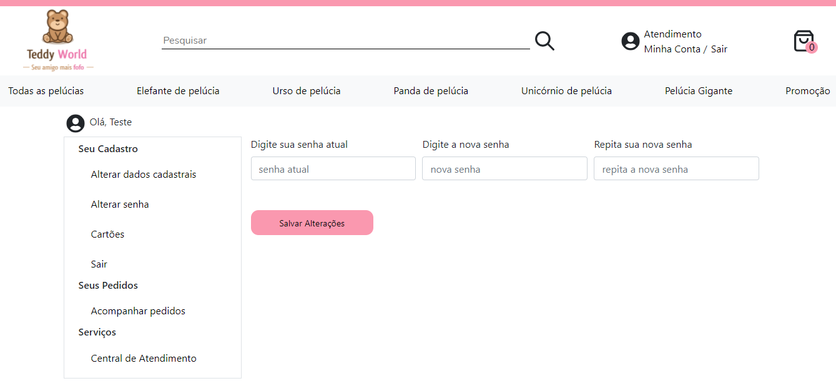
Tela de Alteração de dados - Senha

Slide 45
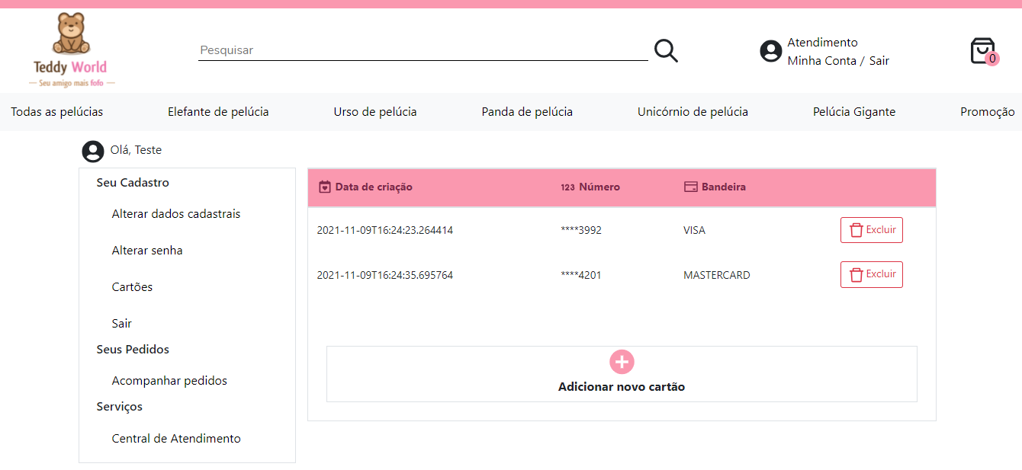
Tela de Alteração de dados - Cartões

Slide 46
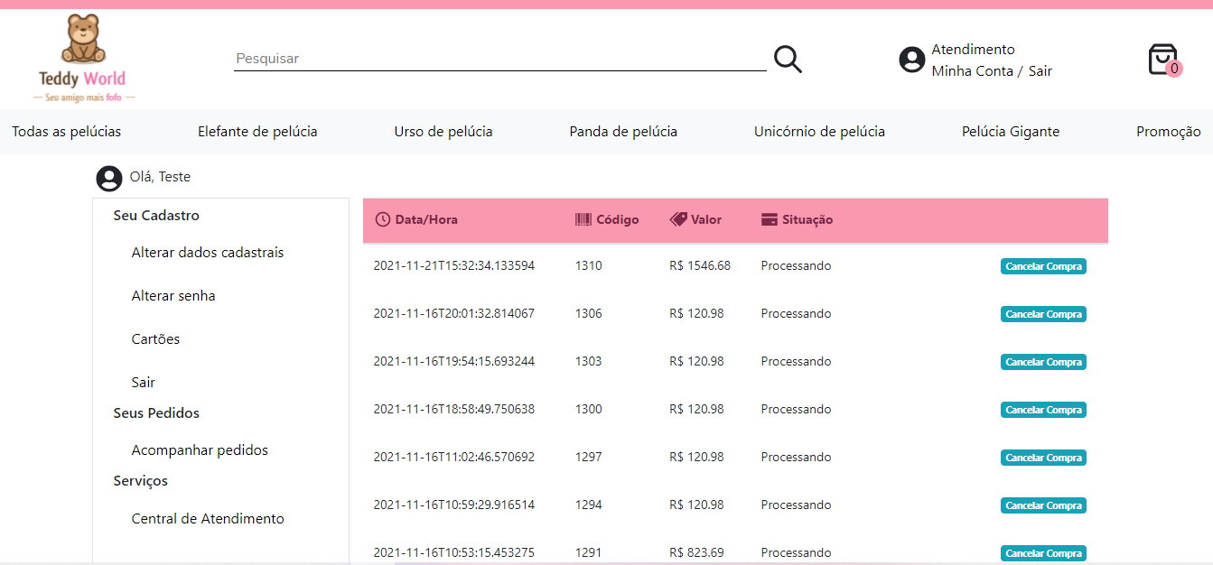
Acompanhar pedidos

Slide 47
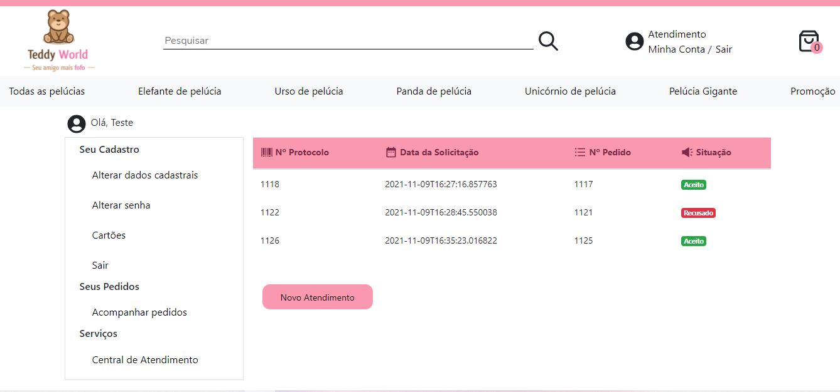
Central de Atendimento – Verificação de devolução

Slide 48
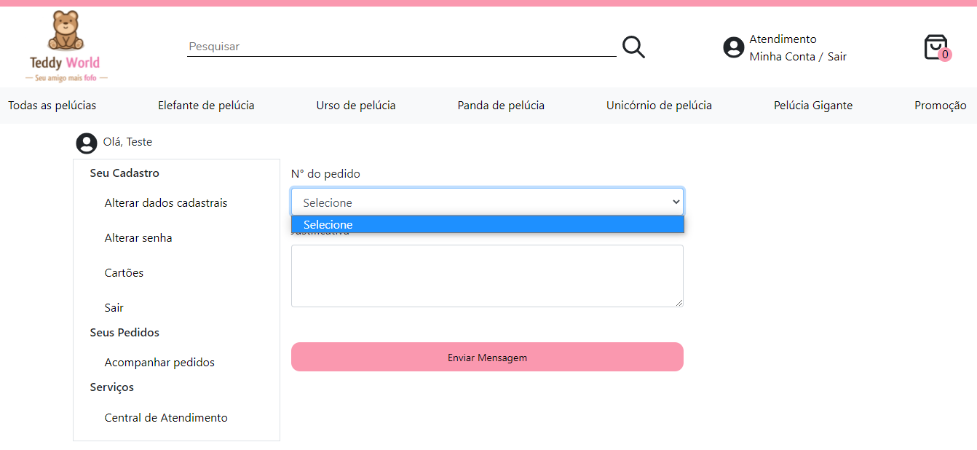
Central de Atendimento – Solicitando devolução

Slide 49
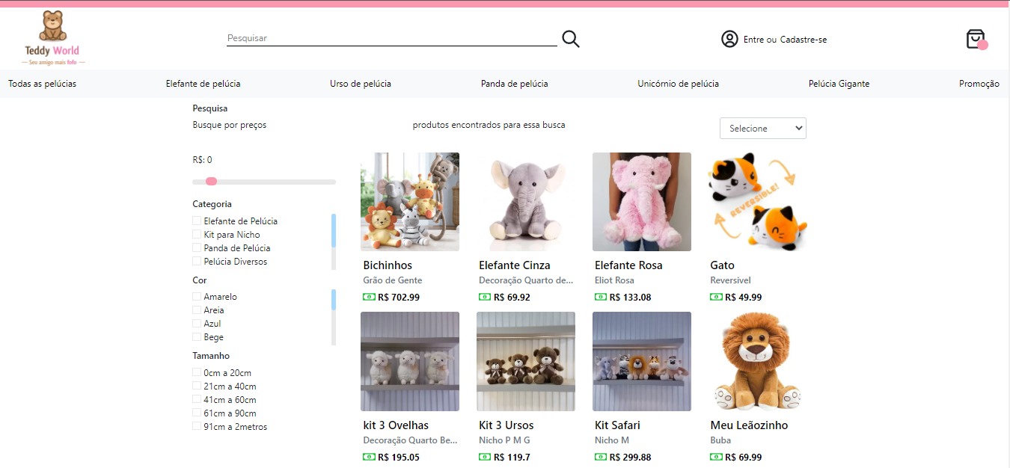
Seleção de Produtos

Slide 50
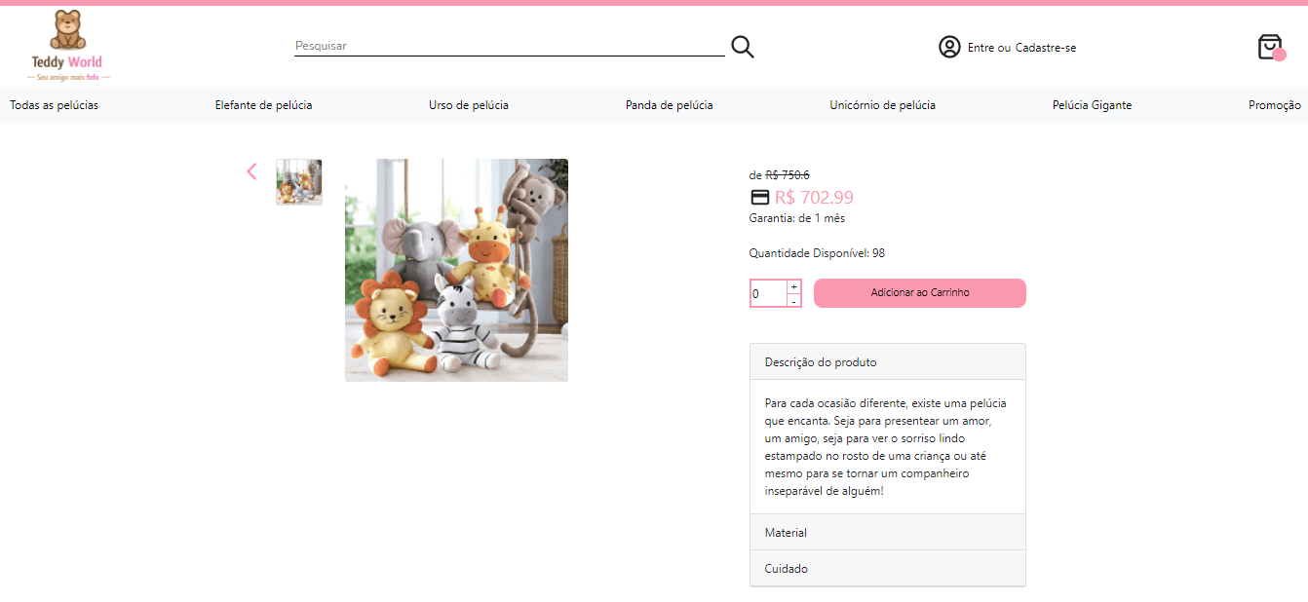
Adicionando ao Carrinho

Slide 51
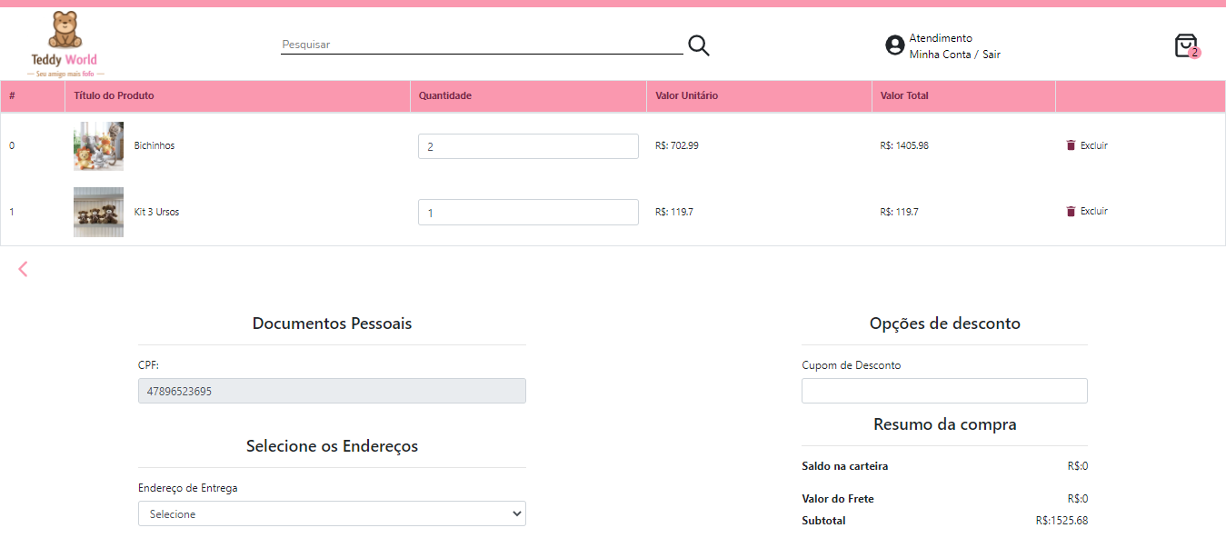
Tela de Carrinho

Slide 52

Tela de Carrinho

Slide 53
Telas do sistema (Admin)

Slide 54

Tela ADM Login

Slide 55

Tela ADM Dashboard – Analise de pedido

Slide 56

Tela ADM de Pelúcias

Slide 57

Tela ADM de Pedidos

Slide 58

Tela ADM de Devoluções

Slide 59

Tela ADM de Clientes

Slide 60

Tela ADM de Cupom

Slide 61


Plano de Testes

Slide 62


Plano de Testes

Slide 63


Plano de Testes

Slide 64


Plano de Testes

Slide 65


Plano de Testes

Slide 66

Plano de Testes

Slide 67

Plano de Testes

Slide 68

Plano de Testes

Slide 69

Plano de Testes

Slide 70

Plano de Testes

Slide 71


Plano de Testes

Slide 72

Plano de Testes

Slide 73

Plano de Testes – Ciclo dos testes

Slide 74


Plano de Testes - Bugs

Slide 75

Demonstração do sistema

Slide 76


Slide 77

thanks!

